Slide 1
Ramas de la Biología colegio Sn. Francisco Javier de la Verapaz quinto bachillerato en ccll

Slide 2
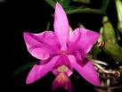
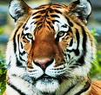
Antropología: estudio del ser humano como entidad biológica.
Embriología estudio del desarrollo.
Microbiología: estudio de los microorganismos.
Fisiología: estudio de la función corporal de los organismos
Genética: estudio de los genes y la herencia.
Evolución: estudio el cambio y la transformación de las especies a lo largo del tiempo.
Histología: estudio de los tejidos.
Ecología: estudio de los organismos y su relación.
Etología: estudio del comportamiento de los seres vivos.
Anatomía: estudio de la estructura interna y externa de los seres vivos.
Taxonomía: estudio que clasifica y ordena a los seres vivos.
Citología: estudio de las células.
Zoología: estudio de los animales.
Biomedicina: Rama de la biología aplicada a la salud humana
Biología marina: estudio de los seres vivos marinos.

Slide 3
Virología

Slide 4
Bacteriología

Slide 5
Parasitología

Slide 6
Micología

Slide 7
Ficología

Slide 8
Botánica

Slide 9
Zoología

Slide 10
Entomología

Slide 11
Ornitología

Slide 12
Herpetologìa

Slide 13
Ictiología

Slide 14
Mastozoología

Slide 15
Malacología

Slide 16
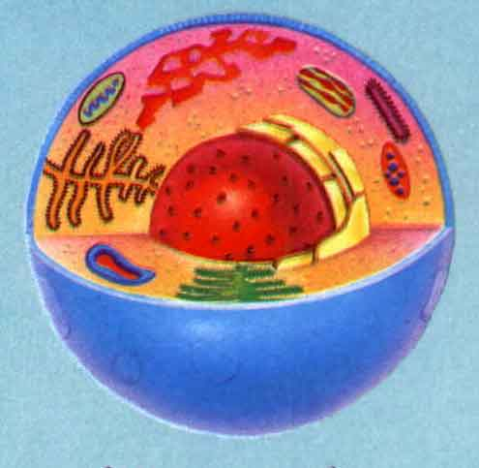
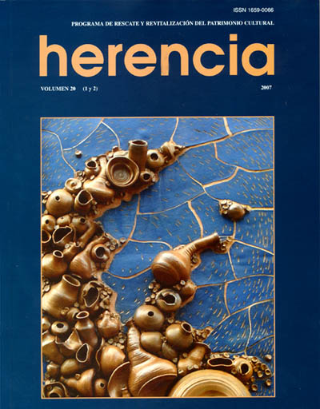
Como surge la biología
Paradigmas en los que se basa la biología
Paradigma: es un modelo o patrón en cualquier disciplina científica, religiosa u otro contexto epistemológico.
Aquí se generan cuatro paradigmas globales inicia en 1839 con la formulación de la teoría celular y culmina en 1900 con las leyes de la herencia.

Slide 17
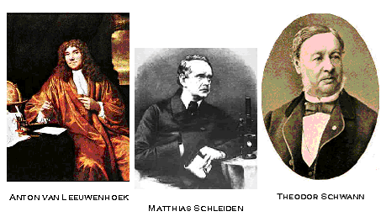
Teoría Celular
Formulada por Teodoro Schwam y Matías Jacobo Scheiden, escriben la definición definitiva del enunciado en 1839.

Slide 18
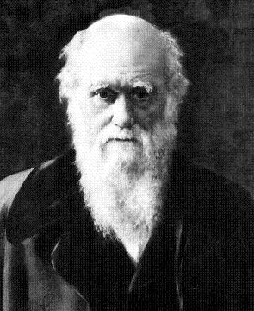
Teoría de la Evolución
Formulada por Charles Darwin en su obra “el origen de las especies” (1859)

Slide 19
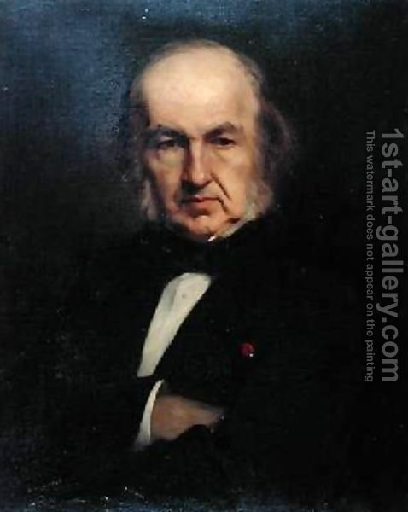
Teoría de la homeostasis
Se trata de la regulación del medio interno de los organismos.
Formulada por Claude Bernard y contenida en la obra “lecciones sobre los fenómenos de la vida comunes a los animales y los vegetales” (1878”.

Slide 20
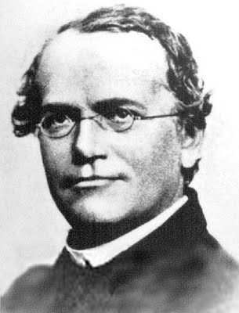
Teoría de la Herencia
Planteada por el monje Agustino Gregorio Mendel en 1865, en su obra “experimentos sobre hibridación de las plantas”, su redescubrimiento se da en 1900.

Slide 21
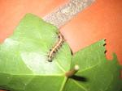
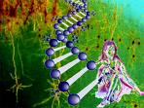
Biología
Es una rama de las ciencias naturales que tiene como objeto de estudio a los seres vivos y, más específicamente, su origen, su evolución y sus propiedades: génesis, nutrición, morfogénesis, reproducción, patogenia, etc. Se ocupa tanto de la descripción de las características y los comportamientos de los organismos individuales como de las especies en su conjunto.

